Slide 1
أهلا و سهلا مرحيا بكم
স্বাগতম

Slide 2
التعريف
محمد أكبر على
محاضر اللغة العربية
رجارام بور إحياء السنة عالم مدرسة
الزوال: 01728161782
E-mail:
ahmadullahkhan1990@gmail.com
মোঃ আকবর আলী
আরবি প্রভাষক
রাজারামপুর এহইয়া উস সুন্নাত আলিম মাদ্রাসা
চাঁপাই নবাবগঞ্জ
মোবা: 01728161782

Slide 3
الدرس اليوم
الصف: التاسع
الموضوع: اللغة العربية الاتصالية
الوحدة الثالثة
الدرس: الثالث
الوقت: 30دقيقة
التاريخ: 31-10-20م

Slide 4
العنوان
শিরোনাম
خلق حسن
সচ্চরিত্র

Slide 5
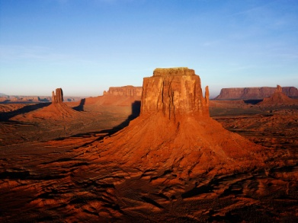
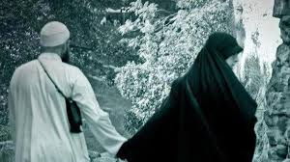
أنظر إلى الصور التالية

Slide 6
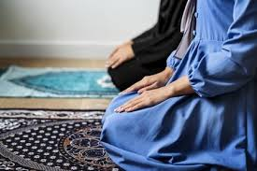
انظر الى الصورة

Slide 7
(শিখনফল) ما يستفاد من الدرس
كسب البلاد علوا
كون الطلاب بدورا فى ابعاد دجى البلاد
كون الخلق الحسن ضورريا مع العلم
من قلبه مخلص فهو فائز

Slide 8
একক পাঠ
= تؤمل
আশা করে
= رياض
বাগানসমূহ
= الخطوب
বিপদাপদ
= منتفعا
উপকারী
النضير=
সমুজ্জ্বল

Slide 9
العبارات
হে বিদ্যালয়ের বালকেরা ! আমার অন্তর তোমাদের ব্যাপারে অনেক মহৎ আশা পোষণ করেছে।
أأبناء المدارس أن نفسى*
تؤمل فيكم الأمل الكبير.
فسقيا للمدارس من رياض*
لنا فد أنبتت منكم زهورا.
ستكتسب البلاد بكم علوا*
إذا وجدت لها منكم نصيرا.
উদ্যানসমূহের ন্যায় বিদ্যালয়সমূহ পরিতৃপ্ত হোক, সেগুলো তোমাদের মাধ্যমে আমাদের জন্য পুষ্পরাজি ফুটাচ্ছে।
শীঘ্রই দেশ তোমাদের দ্বারা উন্নতি অর্জন করবে, যখনই এটি তোমাদের সাহায্য লাভ করবে।

Slide 10
العبارات
হে বিদ্যালয়ের বালকেরা ! আমার অন্তর তোমাদের ব্যাপারে অনেক মহৎ আশা পোষণ করেছে।
فإن دجت الخطوب بجانبيها*
طلعتم فى دجنتها بدورا.
উদ্যানসমূহের ন্যায় বিদ্যালয়সমূহ পরিতৃপ্ত হোক, সেগুলো তোমাদের মাধ্যমে আমাদের জন্য পুষ্পরাজি ফুটাচ্ছে।
وأصبحتم بها للعز حصنا *
و كنتم حولها للمجد سورا.
إذا ورتوت البلاد بفيض علم*
فعاجز أهلها يمسى فديرا.
শীঘ্রই দেশ তোমাদের দ্বারা উন্নতি অর্জন করবে, যখনই এটি তোমাদের সাহায্য লাভ করবে।

Slide 11
عمل الواحد
السوال: ما العمل الذى ترجوه الأمة من شبابها ؟
السوال متى تعز البلاد و ترفى ؟
السوال : الفاضل ضرورى مثل العلم ففى أى أبيات ترى ذلك؟
السوال : ما الجهود التى بعدمها الشباب لأمتهم ؟

Slide 12
عمل الجمع
السوال: استخرج الأفعال الماضية و تحويلها الى المضارع ؟
السوال: أكتب فقرة مختصرة على الخلق الخسن ؟

Slide 13
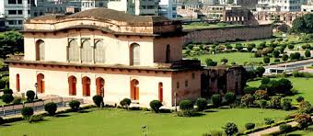
عمل البيت:
السوال: أكتب نبذة من حياة معروف الرصافى؟

Slide 14
شكرا لكم
ধন্যবাদ

